Slide 1
Axure RP基本功能介绍

Slide 2
Axure RP基本功能介绍
目录
界面介绍
常用组件
简单交互实现
1

Slide 3
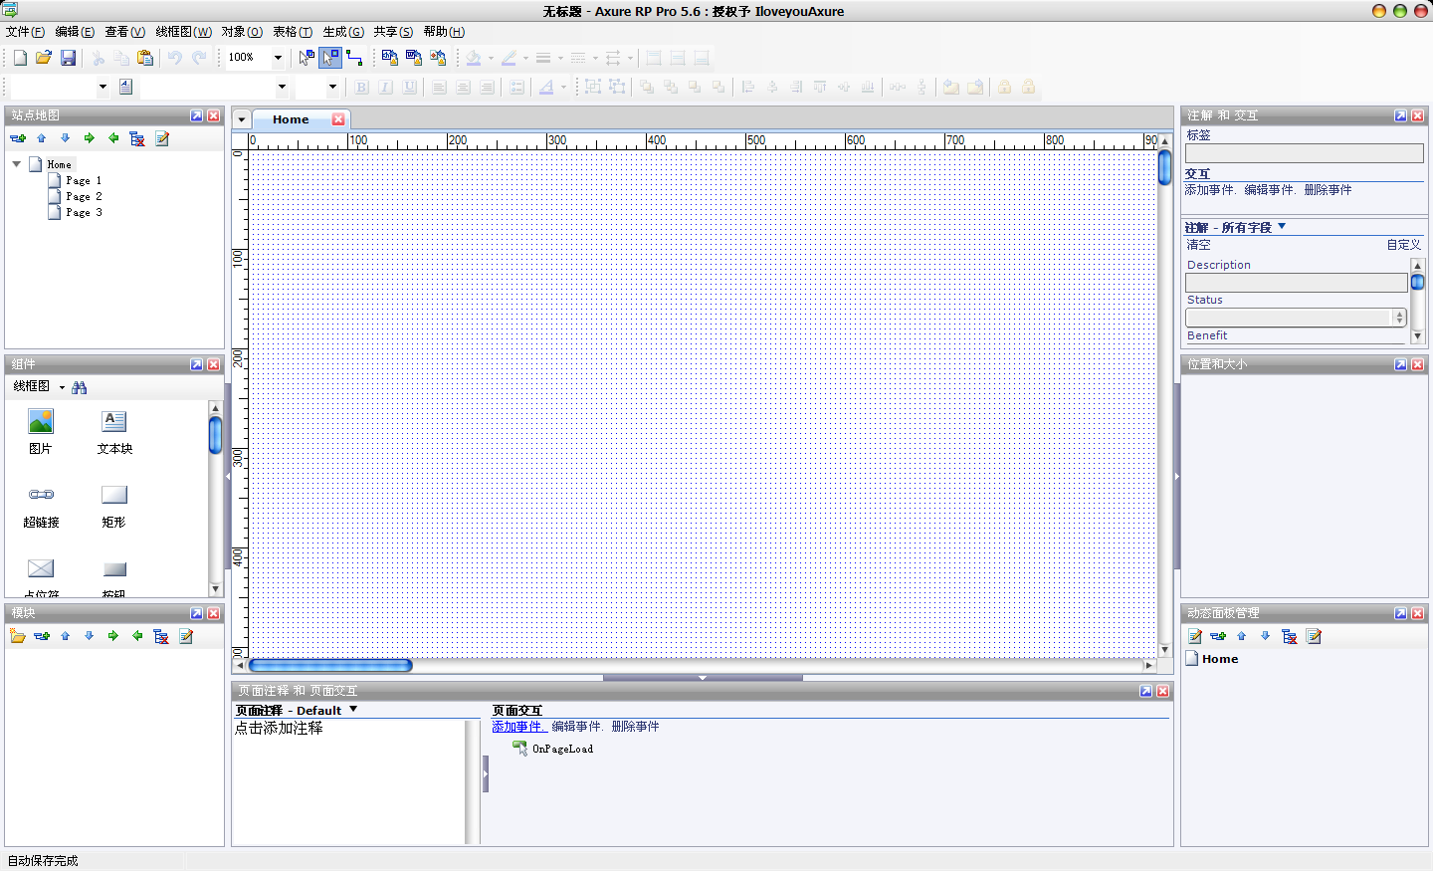
界面介绍
Axure RP基本功能介绍
工作区
控件交互面板
站点地图
组件
位置与大小
模块
页面注释
页面交互
动态面板管理
2

Slide 4
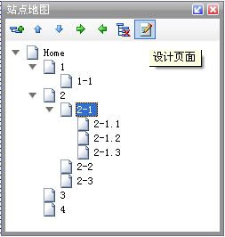

站点地图
Axure RP基本功能介绍
站点地图是一个页面导航面板, 在这里面可以对所设计的页面进行添加、删除、重命名和组织
3

Slide 5
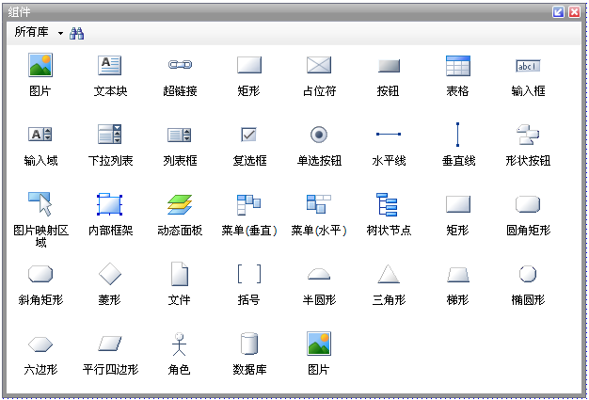
常用组件
Axure RP基本功能介绍
组件面板中有线框图组件和流程图组件，用这些组件进行线框图和流程图的设计。这里显示的是所有的组件,后面的一部分是流程图组件
4

Slide 6
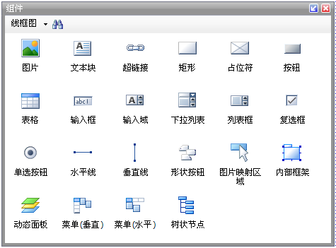
常用组件
Axure RP基本功能介绍
线框图组件中,常用的有图片、文本块、矩形、占位符、形状按钮、图片影射区域、动态面板。其中，在完成一些交互动作时，动态面板用的最多。
组件的使用：
所有的组件都是用鼠标单击选中后拖入到工作区域.
对组件的编辑除了交互动作的设置之外,还可以对这些组件进行填充颜色或渐变、设置边框颜色或粗细、以及编辑文字。
动态面板
5

Slide 7
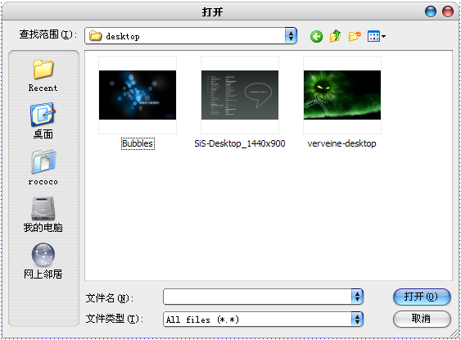

常用组件
Axure RP基本功能介绍
图片
双击
图片的操作比较简单，双击，选择一张图片打开即可。
需要重新添加图片是，在原来的图片上双击再选择。
6

Slide 8
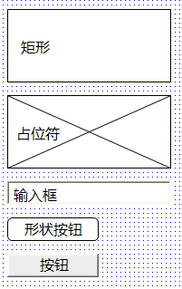
常用组件
Axure RP基本功能介绍
矩形、占位符、输入框、形状按钮、按钮
这几个组件的操作都比较简单，直接拖入到工作区域使用即可。
可以改变尺寸、颜色、边框，可以输入文字。由于Axure对中文支持不好,所以有时在矩形、占位符里输入中文时会出现问题。
矩形、占位符、形状按钮都有很多形状可以变化、彼此之间也可以相互转换。
7

Slide 9
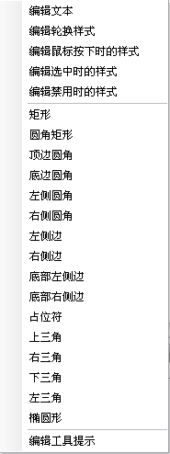

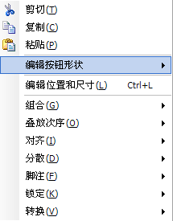
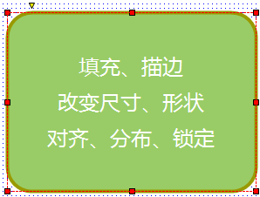
常用组件
Axure RP基本功能介绍
文字编辑
填充、边框
文字分布
锁定控件
组合、顺序对齐、分布
右键菜单
8
改变形状

Slide 10
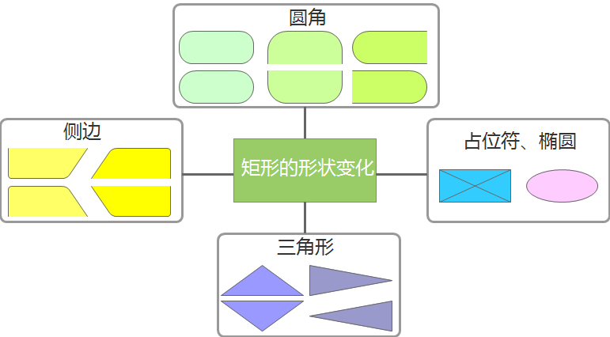
常用组件
Axure RP基本功能介绍
矩形的形状变化，其中，圆角的大小是可以控制的，使用不同的形状得到一些组合形状。
9

Slide 11
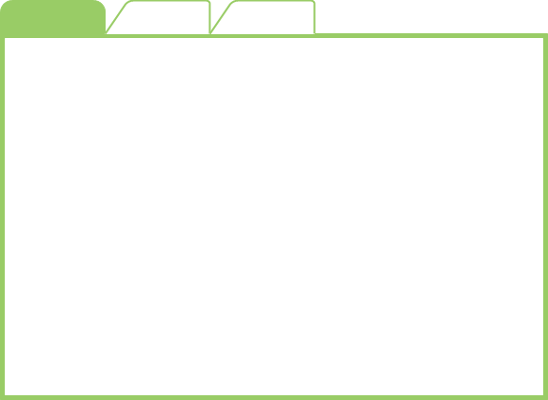

常用组件
Axure RP基本功能介绍
矩形的形状变化，其中，圆角的大小是可以控制的; 使用不同的形状进行组合可以得到一些组合形状。
10

Slide 12
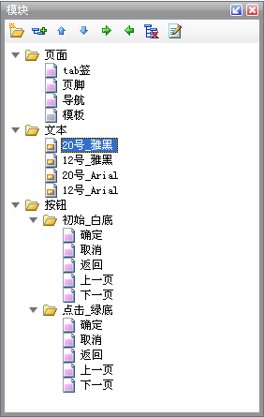
模块面板
Axure RP基本功能介绍
模块是一种可重复利用的页面，比如页面的模板、导航栏、页首、页脚等这些类似的元素都可以通过模块来调用。
使用模块的好处是：修改模块时，原型中所有使用该模块的地方都会跟着一起修改。这样在设计时可以提高效率并且易于管理。
模块的面板和站点地图有点类似。可以添加、组织、编辑。
11

Slide 13
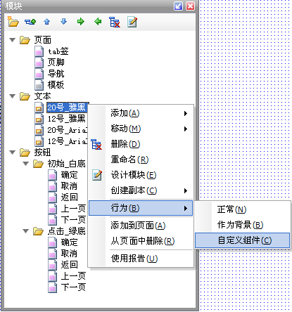
模块面板
Axure RP基本功能介绍
模块的行为有三种：
正常、作为背景、自定义组件
正常：这是默认状态，就是修改模块时，引用到页面的模块会跟着一起修改。
作为背景：当把模块调用到页面时会放置底层并且锁定。
自定义：这种模块可以在页面中进行修改而不会引起其他模块变化，类似于复制。
根据不同版本不一定有这个行为
12

Slide 14
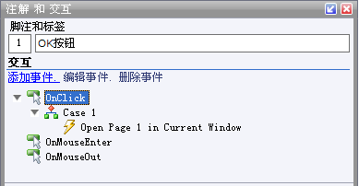
简单交互
Axure RP基本功能介绍
Axure里的交互大致有四种：
定义连接
设置动作
多个条件场景
页面上的交互
目前Axure RP 5 支持的事件如下：
➢ OnClick：鼠标点击
➢ OnMouseEnter：鼠标的指针移动到对象上
➢ OnMouseOut：鼠标的指针移动出对象外
➢ OnFocus：鼠标的指针进入文字输入状态（获得焦点）
➢ OnLostFocus：鼠标的指针离开文字输入状态 （失去焦点）
➢ OnPageLoad：页面或模块载入
OnKeyUp: 释放按键
13

Slide 15
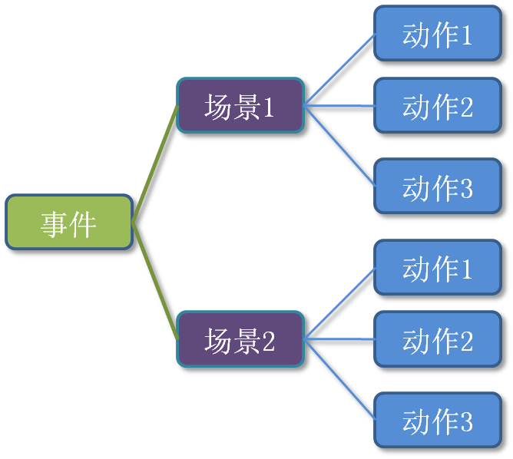
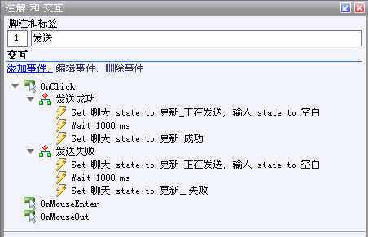
简单交互
Axure RP基本功能介绍
事件、场景、动作
14

Slide 16
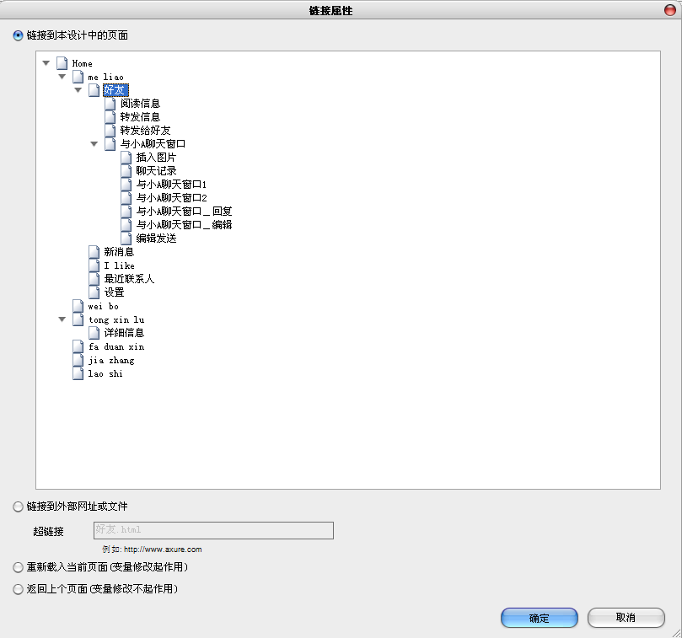
简单交互
Axure RP基本功能介绍
定义链接
定义链接可以让一个组件响应一个动作时（如鼠标点击、飘过）链接到其他页面。
在Axure里提供了四种链接方式：
1.链接到设计中的页面
2.连接到外部网址或文件
3.重新载入当前页面
4返回上个页面
设计中的页面
外部网址
重新载入
返回
15

Slide 17
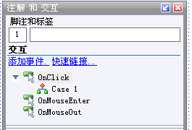
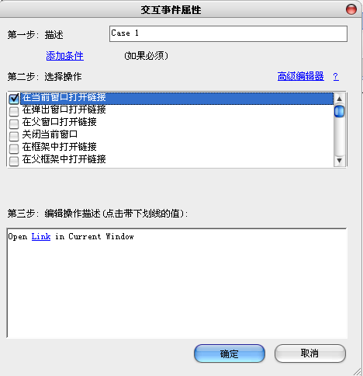
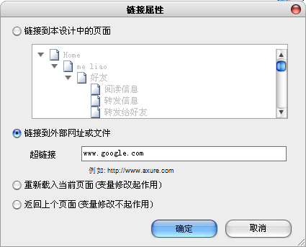
简单交互
Axure RP基本功能介绍
定义链接
方法1
方法2
16

Slide 18
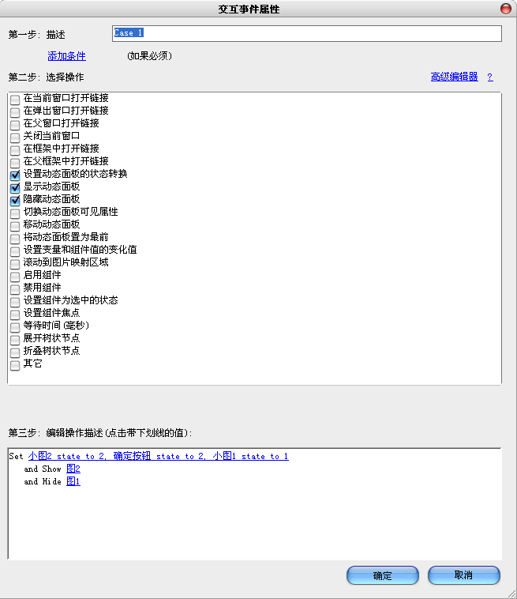
简单交互
Axure RP基本功能介绍
设置动作
除了定义链接之外，Axure里还可以设置丰富的动作，在Axure里，任何可以出发的事件中都可以执行这些动作。
点击后打开高级编辑器
17

Slide 19
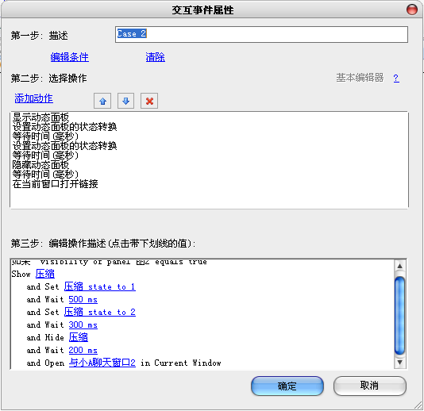
简单交互
Axure RP基本功能介绍
设置动作
Axure里提供的动作在执行时是自上而下顺序执行的，在基本编辑器里，勾选一些动作后，Axure会按照默认的方法生成动作的执行顺序。当这些顺序不能满足需求时，可以尝试使用高级编辑器，可以自定义添加动作、改变执行顺序。
添加动作
编辑动作顺序
18

Slide 20
简单交互
Axure RP基本功能介绍
Axure里的动作
Open Link in Current Window：在当前窗口打开一个页面
Open Link in Popup Window：在弹出的窗口中打开一个页面
Open Link in Parent Window：在父窗口中打开一个页面
Close Current Window：关闭当前窗口
Open Link in Frame：在框架中打开链接
Open Link in Parent Frame：在父框架中打开链接
Set Panel state(s) to State(s)：设置动态面板的状态转换
Show Panel(s)：显示动态面板
Hide Panel(s)：隐藏动态面板
Toggle Visibility for Panel(s)：切换动态面板的可见属性（显示/隐藏）
Move Panel(s)：根据绝对坐标或相对坐标来移动动态面板
19

Slide 21
简单交互
Axure RP基本功能介绍
Axure里的动作
Bring Panel to Front：将动态面板置为最前端
Set Variable and Widget value(s) equal to Value(s)：设定变量值或控件值
Open Link in Parent Frame：在父页面的嵌框架中打开一个页面
Scroll to Image Map Region：滚动页面到Image Map所在位置
Enable Widget(s)：把对象状态变成可用状态
Disable Widget(s)：把对象状态变成不可用状态
Set Focus on Widget：设置焦点
Wait Time(s)：等待多少毫秒(ms)后再进行这个动作
Expand Tree Node：展开树状节点
Collapse Tree Node：折叠树状节点
Other：显示动作的文字说明
20

Slide 22
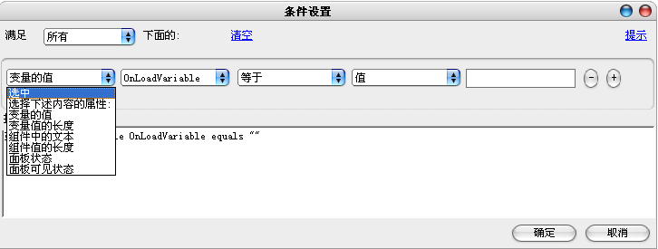
简单交互
Axure RP基本功能介绍
设置场景
一个事件的发生在不同的场景中结果是不一样的，比如发送信息，发送失败和发送成功返回的结果是不一样的。
在Axure里，这样的多个场景的事件，可以通过条件设置来编辑，不同的条件会触发不同的场景。
添加删除条件
21

Slide 23
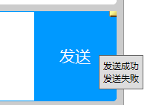
简单交互
Axure RP基本功能介绍
设置场景
在发送信息时，有“发送成功”和“发送失败”两个场景：对于“发送成功”来说，有这样的一连串事件：显示“正在发送”、输入框变为空白、等待一段时间后、显示“发送成功”。
类似的，发送失败时也有这样一串动作。
而判断消息发送是否成功则是根据实际应用中发送的情况而定。
22

Slide 24
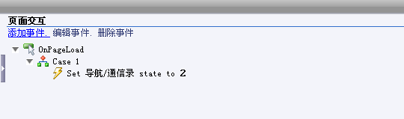
简单交互
Axure RP基本功能介绍
页面交互
Axure还支持页面层级的触发事件，当载入一个页面时，就会触发OnPageLoad事件。
OnPageLoad事件可以为我们设置页面在载入时的初始状态，并可以触发一些我们需要的场景的条件。
例如，一个导航会有一个初始状态和一个选中状态，当我们从一个入口进入到一个页面时，我们希望那个对应的导航按钮时处于选中状态，此时就需要使用OnPageLoad事件来设置。
23

Slide 25
简单交互
Axure RP基本功能介绍
动态面板
Axure中很多的交互是由动态面板来实现的。
动态面板里面可以包含多个状态，所以通过一些事件可以对动态面板的状态进行切换，以此来实现交互效果。但任何时候都是只有一个状态是可见的，或者整个动态面板是被隐藏的。
动态面板
24

Slide 26
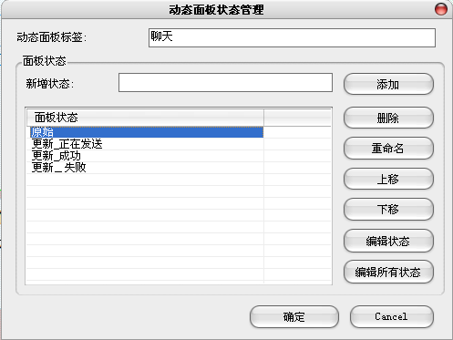
简单交互
Axure RP基本功能介绍
动态面板
双击动态面板的线框图，会有一个动态面板状态管理的对话框，
在这里可以添加、删除、重命名、组织动态面板。
动态面板的第一个状态时它的默认状态。选择编辑之后可以对其进行设计，像画线框图一样。
动态面板的显示范围是在一个蓝色的虚线框内，这个也是动态面板对事件的响应范围。
25

Slide 27
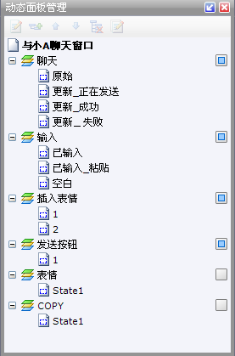
简单交互
Axure RP基本功能介绍
动态面板
动态面板管理面板。在这里也可以对动态面板进行添加、删除、组织等操作。双击可以对其进行编辑。
有时，动态面板较多时，在屏幕上的显示会让人觉得不方便，此时可以通过点击蓝色的方块对其取消显示（不会改变它的可见属性）。
显 示
不显示
26

Slide 28
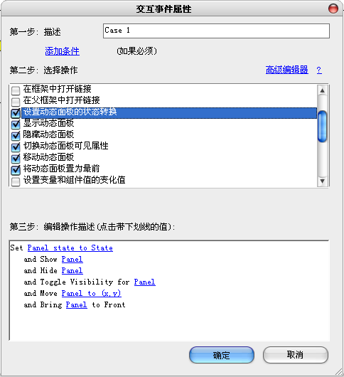
简单交互
Axure RP基本功能介绍
动态面板
动态面板有6种动作：
设置动态面板的转换状态
显示动态面板
隐藏动态面板
切换动态面板可见属性
移动动态面板
将动态面板置为最前
其中前3个用到的最多。第5个经常配合“等待时间”一起使用。可以制作一些动态效果。
27

Slide 29
简单交互
Axure RP基本功能介绍
简单例子
翻转效果
Tab签
24

